Slide 1
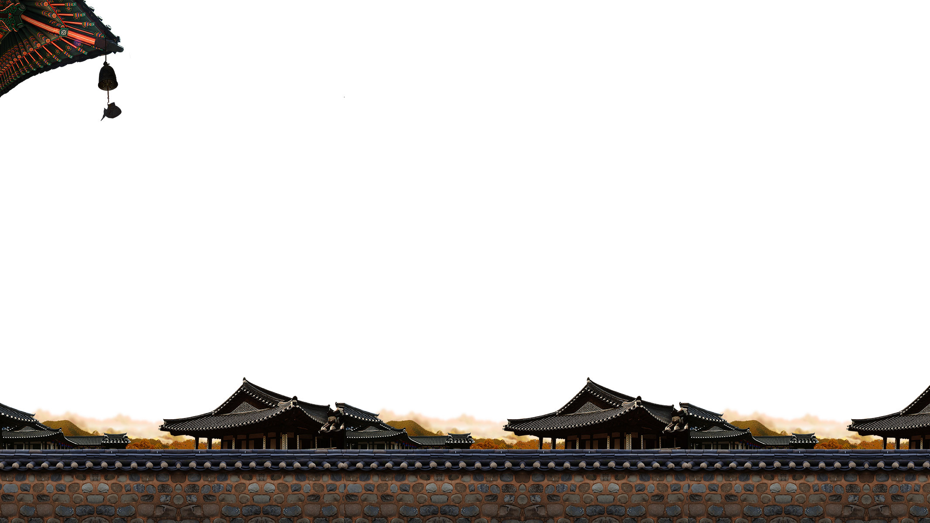


高考一轮通史复习资料
单元四：中华文明的迟滞与彷徨
——明清时期思想与科技文化

Slide 2
高考历史一轮通史复习资料
【明晰考向】
考情分析
1.元明清时期思想与科技文化的考查现状
年份·卷别 | 命题角度
2013·全国卷Ⅱ | 世俗文化发展
2013·全国卷Ⅱ | 京剧脸谱固化了大众的历史认知
2012·全国卷 | 王阳明的心学思想
2011·全国卷 | 黄宗羲的天下为公的思想
2016·全国卷Ⅱ | 中国科技文明对世界文明的贡献
2014·全国卷Ⅰ | 古代中国的科技成就(宋应星)

Slide 3
明清时期活跃的儒家思想
----批判地继承和发展了儒家思想，
提出了符合时代特征的新内容
产生的背景：（）
导与练54页
补充：

Slide 4

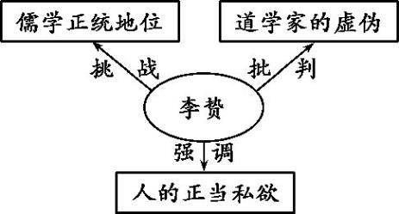
高考历史一轮通史复习资料
.明朝后期：李贽“离经叛道”“经”指儒家经典;“道”指道学家。《焚书》《藏书》
（1）背景：①政治：明朝后期，中国社会内在矛盾空前尖锐；
②经济：江南一带的市民工商业者已有相当强的经济实力；
③思想：道学家为抬高自己，把孔子奉为神圣；
④个人：目睹官场的黑暗和道学家的伪善。
（2）主张：①破除对儒家经典的迷信，反对以孔子的是非为标准；
②向封建正统思想发出挑战，批判“存天理，灭人欲”的说教，
强调人正当的私欲。
（3）影响：一定程度上反映了资本主义萌芽时期的要求；
对正统思想发出大胆挑战，对社会现实大胆批评

Slide 5
高考历史一轮通史复习资料
【研读教材】
知识梳理
二、明清时期的思想与科技文化
【史家评论】李贽的悲剧不仅属于个人，也属于他所生活的时代。传统的政治已经凝固，类似西欧宗教改革或者文艺复兴的新生命无法在这样的环境中孕育。社会环境把个人理智上的自由压缩在极小的限度之内，人的廉洁和诚信，只能长为灌木, 不能形成丛林。
——黄仁宇《万历十五年》

Slide 6
二、明清时期的思想与科技文化
（一）明清时期的思想明末清初是我国历史上一个剧烈动荡的时期
3.明末清初三大思想家 （1）黄宗羲：梨洲先生（著作：《明夷待访录》）
①批判君主专制：揭露君主专制是天下之大害；批判理学家君臣之义为天理的伦理纲常
②民主思想：提出“天下为主，君为客？”批判继承儒家的民本思想；？（中国古代的民本思想：统治者对人民的一种恩赐君为主宰，尊君爱民）
③限制君权：以“天下之法”取代皇帝的“一家之法”；
以学校为决定是非的最高机构；
④工商皆本：反对重农抑商。
影响：对近代反专制主义思想家们提供思想武器。

Slide 7
（2）顾炎武: 亭林先生（著作：《日知录》《天下郡国利病书》）①提出“经世致用”思想；（批判了理学的空谈主义）
②指出亡国与亡天下的区别：提出“天下兴亡，匹夫有责”
③批判君主专制，提倡“把天下权力还给天下人民，改君主独治为众治”。
影响：开一代朴实学风的先河；具有强烈的批判精神，是清初经世致用思潮的推动者
历史概念】经世致用：
主旨是反对学术研究脱离现实，强调要做有利于国计民生的实事。经世致用把学术研究和当前现实紧密结合起来，往往以解释古代典籍为手段，发表自己的见解，并用于改革社会现实，开辟了一代重实际、重实证的新学风

Slide 8
高考历史一轮通史复习资料
【研读教材】
知识梳理
二、明清时期的思想与科技文化
（一）明清时期的思想
3.明末清初三大思想家（3）王夫之：船山先生（著作：《周易外传》《读通鉴论》）
哲学思想：①唯物论：世界是物质的，事物是客观存在的；物质发展变化是有规律的
②认识论：事物是可以认识的
③辩证法：静止是相对的，运动是绝对的，具有朴素的辩证法思想
政治思想：④主张“天下不是一个家族的天下，应循天下之公(民主思想）”，
5、抨击“孤秦”“陋宋”
孤秦陋宋：指孤立的秦朝和鄙陋的宋朝，指制定了在于巩固而结果却削弱了中央政权的错误方针
6、提出气理之说：气者，理之依也------朴素唯物主义
影响：启示了近代人们的思维方法，具有划时代的意义；其哲学思辨代表着古代哲学发展的顶峰。

Slide 9
4.清初思想家：唐甄（1630-1704），四川达县人，与王夫之、黄宗羲、顾炎武并称明末清初“四大著名启蒙思想家，
代表作《潜书》。
（1）思想: 对专制君主进行大胆批判，认为大多数官吏“为 盗臣”“为民贼”，仍把国泰民安的希望寄托在贤君明主身上。
（2）评价: 对专制主义君权和官吏腐败行为的批判

Slide 10
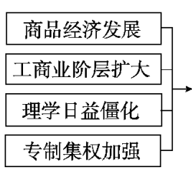
高考历史一轮通史复习资料
【研读教材】
知识梳理
二、明清时期的思想与科技文化
（一）明清时期的思想

Slide 11
高考历史一轮通史复习资料
【研读教材】
知识梳理
二、明清时期的思想与科技文化
明清之际进步思想的特点及表现
（1）反传统、反教条：李贽指出儒家经典并非“万世之至论”，否定孔子是“天生圣人”；他还提出男女平等和“万物皆生于两”的观点，令维护儒教传统的士大夫们十分惊惧
（2）反封建专制，带有一定的民主色彩：黄宗羲提出君主专制是“天下之大害”的结论；顾炎武提倡“众治”，反对“独治”。当时的思想家还提出了种种限制君权的理论和设想，这些思想对晚清民主思潮的兴起产生了一定影响
（3）提倡经世致用：他们主张为学应求务实，致力于社会变革，力图扭转明末不切实际的学风
（4）反映了资本主义萌芽时代的要求：他们反对“重农抑商”，提出“工商皆本”的主张

Slide 12
高考历史一轮通史复习资料
【研读教材】
知识梳理
二、明清时期的思想与科技文化
（一）明清时期的思想
评价：（1）积极影响：
①提倡民主，反对君主专制，反映了君主专制制度走向衰落的历史趋势
②重视工商业，反映了早期资本主义萌芽发展的要求
③批判地继承了传统儒学，构筑了具有时代特色的思想，形成了具有反封建性质的早期启蒙思想
（2）局限性：
①由于早期资本主义萌芽力量弱小，早期的民主思想缺乏物质基础，不占统治地位；
②没有形成完整的理论体系，本质上仍属于传统儒学，不是资本主义性质的思想。
【误区警示】明末清初思想家的思想与儒学的关系
明清之际的思想批判不是从根本上否定儒学，而是在特定历史条件下对儒学的批判与继承，明清之际的三大进步思想家构筑了具有时代特色的新儒学。所提出的为君之道与治国之道，仍然没有跳出儒家修身、齐家治国平天下的理想。

Slide 13
高考历史一轮通史复习资料
【核心突破】
能力提升
2.明清之际的思想批判与欧洲启蒙运动的比较（1）
 | 明清之际的思想批判 | 欧洲启蒙运动
政治 条件 | 封建专制统治空前强化,未形成资产阶级力量 | 进入早期资产阶级革命时代,封建统治风雨飘摇,资产阶级力量空前壮大
经济 条件 | 资本主义萌芽缓慢发展,受到封建专制束缚 | 欧洲重商主义和殖民掠夺政策加速了资本主义手工工场的发展
思想 条件 | 明清之际理学成为官方哲学,八股取士和大兴文字狱使中国封建传统文化仍占统治地位 | 欧洲的文艺复兴使资产阶级文化迅速传播,为启蒙运动奠定基础

Slide 14
高考历史一轮通史复习资料
【核心突破】
能力提升
2.明清之际的思想批判与欧洲启蒙运动的比较（2）
 | 明清之际的思想批判 | 欧洲启蒙运动
性质 | 本质上仍属于封建思想的范畴 | 资产阶级反封建的思想运动
地位 | 没有成为当时的主流思想 | 是17、18世纪欧洲的主流思想
内容 | 中国的思想家抨击君主专制,提倡注重实际,具有初步的民主色彩,但未明确提出建立新的社会制度,也未形成完整的理论体系 | 批判封建专制制度,并为资本主义设立了一套政治方案,形成了完整的理论体系
影响 | 民主思想对当时封建专制起到一定的冲击作用,但无法动摇封建统治的理论基础,没有推动中国社会的变革与转型 | 极大地推动了欧美资产阶级革命,推动了欧洲由封建社会向资本主义社会的转型

Slide 15
高考历史一轮通史复习资料
【研读教材】
知识梳理
二、明清时期的思想与科技文化
（二）明清时期的科技文化
2.文学：明清小说（演变过程：兴起于魏晋南北朝时期；唐代出现短篇小说传奇；宋代出现话本；明清时期小说创作进入蓬勃发展时期。）
（1）代表作品：四大名著、《聊斋志异》和《儒林外史》。
（2）特点：被社会各阶层所接受；影响力超过儒、佛、道三教。
（3）影响因素：①素材来源：中国古代悠久的历史文化等为创作提供丰富素材。
②物质基础：城市经济发展，市民阶层队伍扩大，人们的社会生活日益丰富。
③社会基础：市民阶层对文化作品的要求进一步通俗化。
④个人因素：作者丰富的生活阅历、知识水平，对社会生活的深刻观察等。
【教材补缺】 市民文学
封建社会后期,为适应城市居民需要而产生的一种文学。内容大多描写市民的社会生活和悲欢离合的故事,反映市民阶层的思想和愿望,宋元明话本是其代表作品。它是12世纪以后随着工商业中心城市的兴起而产生的、反映市民思想感情的世俗文学。

Slide 16
高考历史一轮通史复习资料
【研读教材】
知识梳理
二、明清时期的思想与科技文化
（二）明清时期的科技文化
3．绘画和书法
（1）绘画：强调个性、讲究借物抒情、追求神韵意趣的文人画成就突出，最能反映文人画风貌的是写意画，如明代徐渭的《牡丹蕉石图》和清代郑板桥的《墨兰图》。
（2）书法：明代以文征明和董其昌声誉最高。
4．戏剧：京剧
（1）乾隆末年：徽剧戏班进京演出。
（2）道光年间：形成“徽汉合流”的局面，京剧出现。
（3）同、光年间：京剧走向成熟，涌现出“同光十三绝”。
（4）民国以来：京剧逐步走向世界。
【误区警示】 中国古代戏曲艺术成熟的标志是元杂剧的形成,而不是京剧的形成。元杂剧将诗词、歌唱、对白、音乐、舞蹈等多种表演形式结合起来,有完整的故事情节和角色配合,标志着中国古代戏曲艺术的成熟。京剧是中国古代戏曲发展的最高成就。

Slide 17
高考历史一轮通史复习资料
【研读教材】
知识梳理
二、明清时期的思想与科技文化
（二）明清时期的科技文化
4．戏剧：京剧
【教材补遗】京剧脸谱的通用色彩含义
红色：代表忠贞、英勇的人物形象,如:关羽。
蓝色：代表刚强、骁勇、有心计的人物形象,如:窦尔敦。
黑色：代表正直、无私、刚直不阿的人物形象,如:包公。
白色：代表阴险、疑诈、飞扬的人物形象,如:曹操。
绿色：代表顽强、暴躁的人物形象,如:武天虬。
黄色：代表骁勇、凶猛的人物形象,如:宇文成都。
紫色：代表刚正、稳练、沉着的人物形象。
金、银色：代表各种神怪形象。

Slide 18
高考历史一轮通史复习资料
【研读教材】
知识梳理
二、明清时期的思想与科技文化
（二）明清时期的科技文化
1.科技：（1）李时珍《本草纲目》：系统地总结了中国16世纪以前的药物学成就，创立了当时世界上最先进的分类法，被誉为“东方药物巨典”。
（2）徐光启《农政全书》：系统地总结了历代经验，达到传统农业科技的顶峰，徐光启被誉为“中国近代科学先驱”。

Slide 19
高考历史一轮通史复习资料
【核心突破】
能力提升
3.中国古代科技的特点、领先和衰落的原因
中国古代科技具有明显的农耕经济的痕迹,农耕经济的长期存在,既是中国古代科技长期领先世界的原因,也是其后期逐步走向衰落的因素。
特点： （1）在科技内容上，实用性强，但对事物发展规律的探索不够。
（2）在研究方法上，主要采用传统的典籍整理与经验总结，缺少实验。
（3）在科技使用上，主要服务于封建农业经济的发展需要，缺乏将科技转化为生产力并成为科技进一步发展的动力的意识。
（4）从分布上看，主要集中在与农业有关的农学、地学、天文历算之学及医学等方面。

Slide 20
高考历史一轮通史复习资料
【核心突破】
能力提升
3.中国古代科技的特点、领先和衰落的原因
中国古代科技具有明显的农耕经济的痕迹,农耕经济的长期存在,既是中国古代科技长期领先世界的原因,也是其后期逐步走向衰落的因素。
领先原因：(导与练54页）
（1）根本保障:统一多民族国家的巩固和发展、农耕经济的高度繁荣
（2）政府重视:统治阶级出于巩固统治的需要,对科技发展予以重视及相关支持
（3）技术交流:各民族经济、文化交流和对外交往频繁,古代科技在交流中进一步发展
（4）主观因素:科学家的个人努力和不懈探索

Slide 21
高考历史一轮通史复习资料
【核心突破】
能力提升
3.中国古代科技的特点、领先和衰落的原因
【教材补遗】“李约瑟问题”：为何科学和工业革命没有出现在近代中国？
英国科技史学家李约瑟认为“中国在公元前3世纪到13世纪之间保持一个西方所望尘莫及的科学知识水平”，中国的科学发明和发现“往往远远超过同时代的欧洲，特别是15世纪之前更是如此”。
——李约瑟《中国科学技术史》

Slide 22
高考历史一轮通史复习资料
【核心突破】
能力提升
3.中国古代科技的特点、领先和衰落的原因
中国古代科技具有明显的农耕经济的痕迹,农耕经济的长期存在,既是中国古代科技长期领先世界的原因,也是其后期逐步走向衰落的因素。
衰落原因：
（1）自给自足的自然经济占统治地位,阻碍了生产力的发展,使科技发展缺少足够的动力
（2）“重农抑商”政策和后期的“闭关锁国”政策,进一步限制了古代科学技术的发展
（3）以儒学为主的教育内容、文化专制的肆虐,使中国古代缺乏足够的人才
（4）归根结底是腐朽的封建制度导致了中国古代科技在16世纪以后走向衰落

Slide 23
高考历史一轮通史复习资料
【核心突破】
能力提升
4.唯物史观看唐诗、宋词、明清小说繁荣的原因
中国古代文学发展的平民化趋势
从汉赋、唐诗到宋词、元曲、明清小说,语言呈现出由词藻华丽、句式严整到句式活泼、通俗易懂的变化,说明了中国古代文学的发展趋势是逐渐平民化。这主要是随着经济的发展,适应不断壮大的市民阶层的需要而出现的。
明清时期商品经济发展带来的影响
(1)经济上：在商品经济发展的基础上，资本主义萌芽产生，工商业市民阶层壮大。
(2)思想上：拜金逐利风气盛行，传统道德受到冲击;明清之际的进步思想家倡导个性发展，主张工商皆本。
(3)文学上：反映市民阶层的文化迅速发展，小说成为文学的主流。
(4)艺术上：绘画、书法艺术更加追求个性化。戏剧繁荣，京剧产生。

Slide 24
高考历史一轮通史复习资料
【核心突破】
能力提升
5.明清时期东西方历史的不同走向
 | 中国 | 西方
经济 | 农耕经济占主导地位，资本主义萌芽发展缓慢 | 资本主义迅速发展，开展工业革命，向工业化国家转变
政治 | 君主专制统治进一步强化 | 通过资产阶级革命和改革，资本主义制度逐步确立
外交 | 闭关锁国 | 殖民扩张
思想 | 理学占主导；八股取士、大兴文字狱 | 文艺复兴、宗教改革、启蒙运动
科技 | 传统科技进入总结阶段，没有发展为近代科技 | 近代科学产生

Slide 25
高考历史一轮通史复习资料
【研读教材】
知识梳理
【教材补遗】明清之际的西学东渐[jiān] 与东学西渐
【西学东渐】通常而言是指在明末清初以及晚清民初两个时期。明末清初由来华耶稣会传教士为重要媒介，西方文化的历算学、几何学、解剖学、光学、医药学、地理学、水利技术等器物和实用技术, 大量传入中国，对于中国的学术、思想、政治和社会经济都产生重大影响。徐光启、李之藻等人就曾与传教士合作, 大量翻译西方的《几何原本》、《测量法义》、《同文算旨》等数学专著。
【东学西渐】和西学东渐互相补充的东西方文化交流过程。东学西渐有一千多年的历史，中国的科技文化被介绍到海外，对世界文化的发展有深远影响。
启蒙思想家们从抨击封建制度和教权的角度出发, 对中国文化加以吸收和利用, 成为启蒙运动和法国大革命的精神食粮。启蒙运动的旗手伏尔泰、狄德罗等对中国文化推崇备至, 视中国为开明专制和理性治国的楷模，在欧洲掀起了一股中国热。

